Slide 1
2024-2025 окуу жылында аткарылган тарбия иштери боюнча отчет

Slide 2
ОЭАМУнун дарылоо иши факультетинин тайпаларына 2024-2025-окуу жылы учун томонкудой тартипте кураторлор (академиялык кенешчи) бекитилген:
№ | Куратордун аты-жону | Тайпа
1 | Тогузакова Жылдыз | ЛД5-1-24
2 | Султанмахмутова Нурзат | ЛД5-2-24
3 | Абдуллаева Биржахон | ЛД5-3-24
4 | Муратов Бекжан | ЛД5-4-24
5 | Орунбаева Бибигул | ЛД6-1-24
6 | Токтоназарова Нуриза | ЛД6-1-23
7 | Садыкова Гулкумар | ЛД5-1-23
8 | Абдрапова Наргиза | ЛД6-1-22
9 | Нишанкулова Эльнура | ЛД5-1-22
10 | Нурланова Нурпери | ЛД5-4-21
11 | Талипова Даткайым | ЛД5-2-21
12 | Ботобекова Нурила | ЛД6-1-21
13 | Divya Chaurasia | ЛД5-1-20, ЛД5-1-21, ЛД5-3-21

Slide 3
КУРАТОРДУК САБАКТАР
Ар бир куратор тарабынан 2024-2025 окуу жылына куратордук иш-пландар тузулуп, бекитилди.
Иш-планга ылайык куратордук сабактар жадыбал боюнча отулуп турду. Куратордук сабактардын журушундо озгочо конул антикоррупциялык иш-чараларды кучотууго жана алдын-алууга бурулду. Бул максатта атайын кыргыз, орус жана англис тилдеринде антикоррупциялык мыйзамдарды камтыган презентация иштелип чыгып, ар бир тайпага бул презентацияны пайдалануу менен куратордук сабактар отулуп, ар бир студенттен антикоррупциялык мыйзамдар менен тааныштым деген кол тамга жыйналып алынган.
Отулгон куратордук сабактар протоколдоштурулган.

Slide 4
Куратордук сааттын протоколу
Тема: Коррупциянын алдын алуу
Датасы: Убакыт:
Куратор: Тайпа: Жылы: 2024-2025.
1. Максаттары жана милдеттери:
Коррупциянын негизги түшүнүктөрү жана түрлөрү менен тааныштыруу.
Коррупциянын коомго жана мамлекетке тийгизген таасири жөнүндө маалымдуулукту жогорулатуу.
Коррупцияга каршы күрөшүү ыкмаларын жана чараларын талкуулоо.
2. Күн тартиби: 1. Темага киришүү: коррупциянын аныктамасы жана формалары. 2. Коррупцияга каршы күрөшүү чөйрөсүндөгү мыйзамдык өзгөрүүлөрдүн презентациясы.
Пара алуу: Кыргыз Республикасынын Кылмыш-жаза кодексинин 342-беренеси)
Опузалап пара талап кылуу: Кыргыз Республикасынын Кылмыш-жаза кодексинин 343-беренеси)
Паракорчулукка ортомчулук кылуу (Кыргыз Республикасынын Кылмыш-жаза кодексинин 344-беренеси)
3. Талкуу: кантип ар бир жаран коррупция менен күрөшүү аракетинин бир бөлүгү боло алат?
4. Кыскача баяндамасы жана суроо-жооп.
3. Талкуунун негизги пункттары: * Коомдук жана мамлекеттик сектордогу коррупциялык практиканын мисалдары. * Коррупцияга каршы күрөшүүгө багытталган мыйзамдык чаралар. * Мыйзамга ылайык, коррупцияга байланыштуу кылмыштар үчүн жоопкерчилик. * Ачык-айкын коомду түзүүдө жарандардын ролу.
5. Кабыл алынган чечимдер: * Катышуучуларга мыйзамдагы акыркы өзгөртүүлөр тууралуу маалымат берилди. * Күнүмдүк иш-аракеттердин ачыктыгын жогорулатуу боюнча чаралар аныкталды. * Бул тема боюнча коррупцияга каршы күрөшүүгө багытталган мыйзамдык чараларды үзгүлтүксүз маалыматтык сессияларды өткөрүү сунушталды

Slide 5
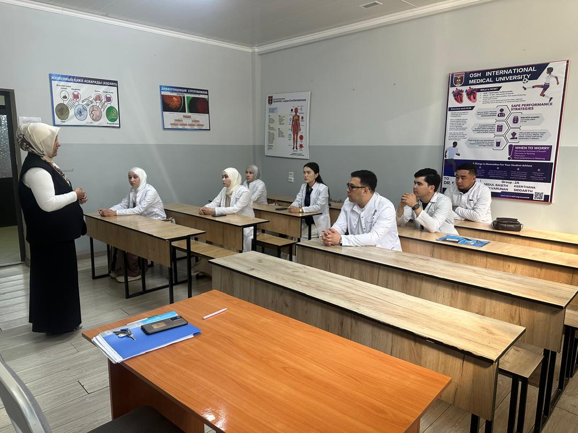
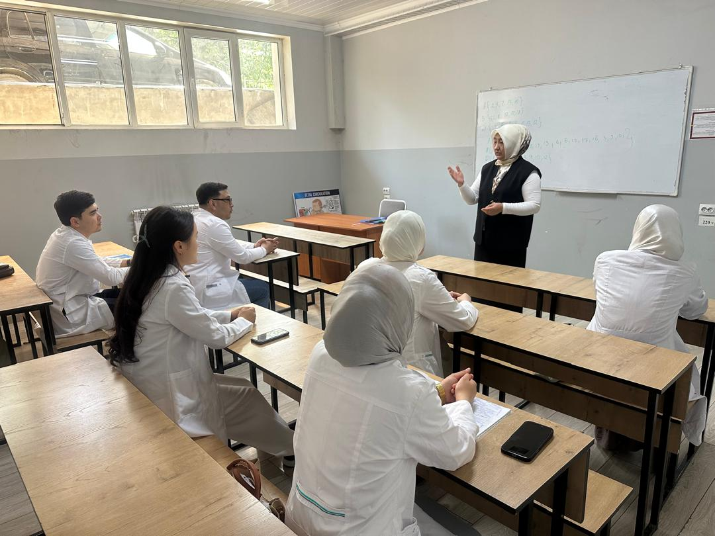

Slide 6
ЖАТАКАНАГА КЕЗМЕТЧИЛИК
Тарбия иштеринин иш-планына ылайык ОЭАМУда эмгектенген окутуучулар алдын-ала тузулгон графикке ылайык студенттик жатаканаларда кезметчиликте болушкан. Кезметчиликтин максаты:
- бөлмөлөрдүн жана жалпы пайдалануудагы жерлердин санитардык-гигиеналык абалын текшерүү;
- жашоо ыңгайлуулугун баалоо (температуралык режим, жарык берүү, эмерек ж.б.);
- тарбия иштерин уюштуруу: актуалдуу темалар боюнча маектерди өткөрүү (коррупцияга каршы күрөшүү, сергек жашоо образы, кургак учуктун алдын алуу ж.б.);
- моралдык-нравалык нормаларды, маданияттар аралык сый-урматты талкуулоо (айрыкча чет өлкөлүк студенттер болгондо актуалдуу);
- конфликттик кырдаалдардын алдын алуу: студенттер арасындагы чыр-чатактарды аныктоо жана чечүү;
- толеранттуулук жана өз ара сый-урмат атмосферасын түзүү (анын ичинде ар кайсы өлкөлөрдүн студенттеринин ортосунда);
- укук бузуулардын жана ички тартиптин бузулушунун алдын алуу: студенттерге жашоо эрежелери жана аларды бузуунун кесепеттери жөнүндө маалымат берүү;
- спирт ичимдиктерин ичүүнүн, тамеки тартуунун, тыюу салынган заттарды сактоонун алдын алуу.

Slide 7
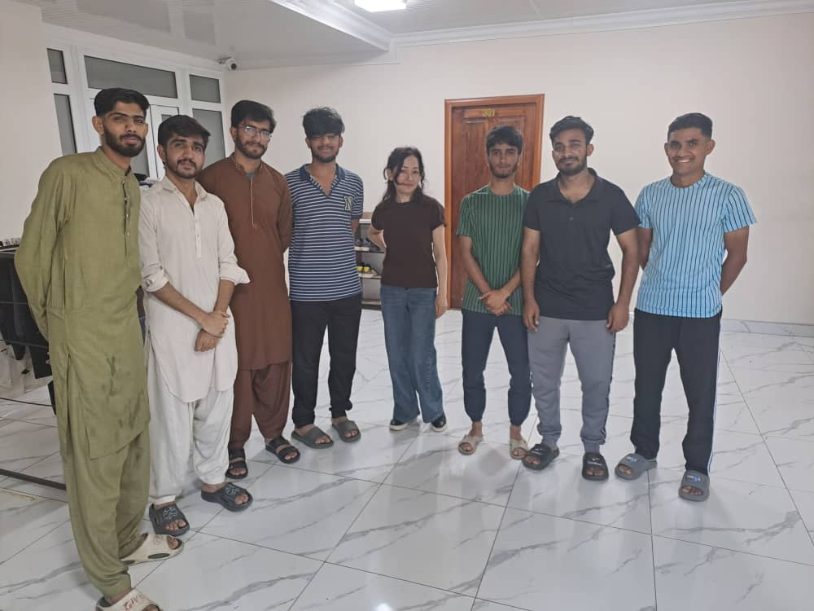
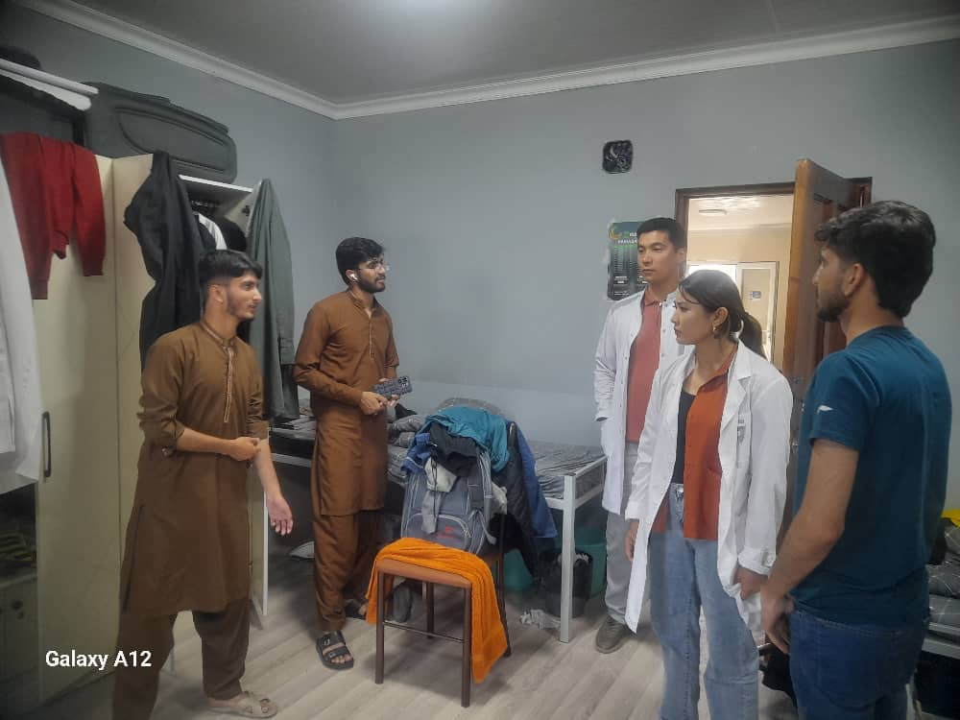
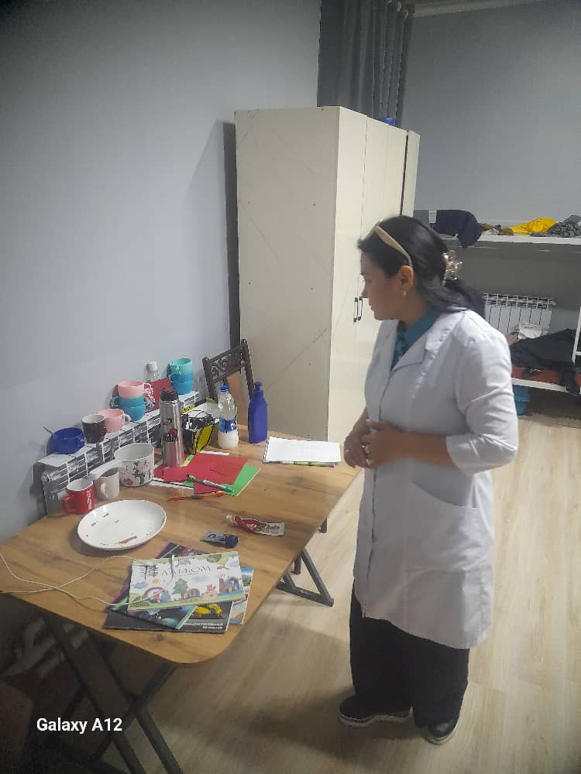
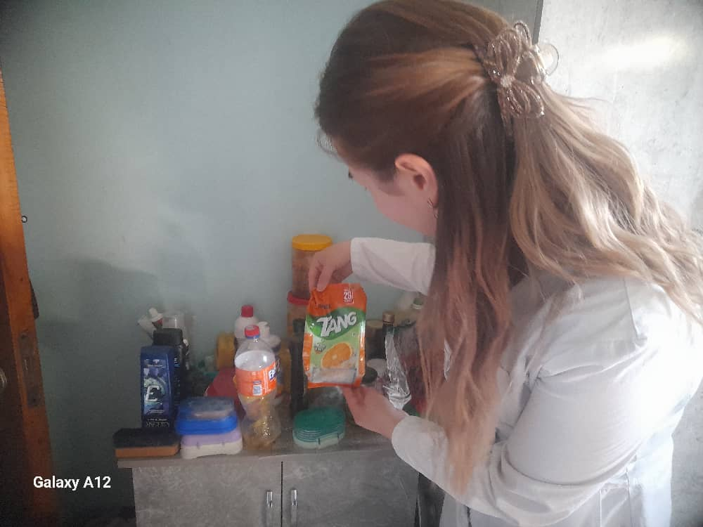

Slide 8
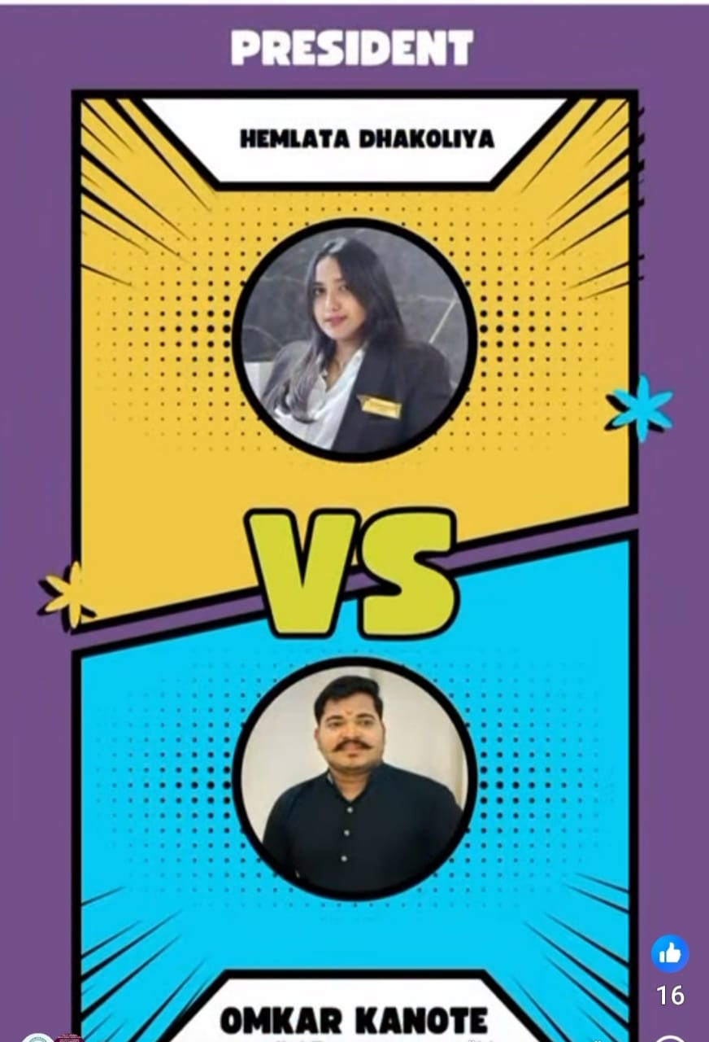
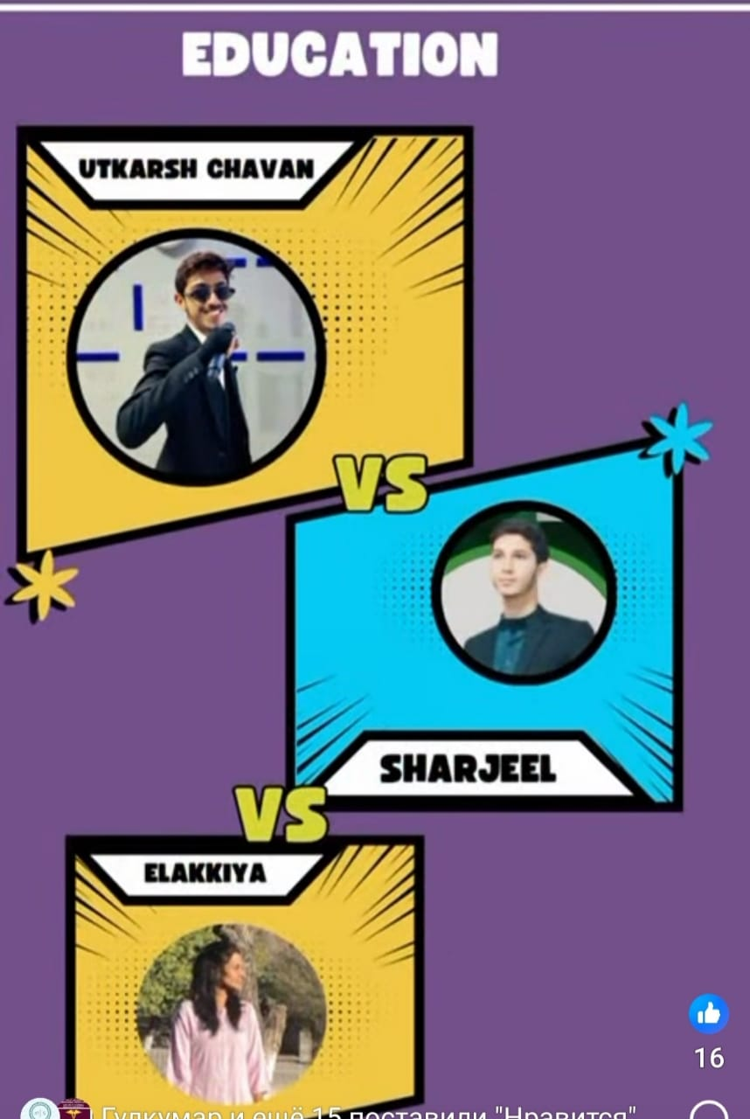
2024-жылдын 30-октябрында ОЭАМУда Студенттик Сенатты шайлоо откорулду. Шайлоонун жыйынтыгында Hemlata Dhakoliya женип чыгып, Студенттик Сенаттын башчысы болуп дайындалды.

Slide 9
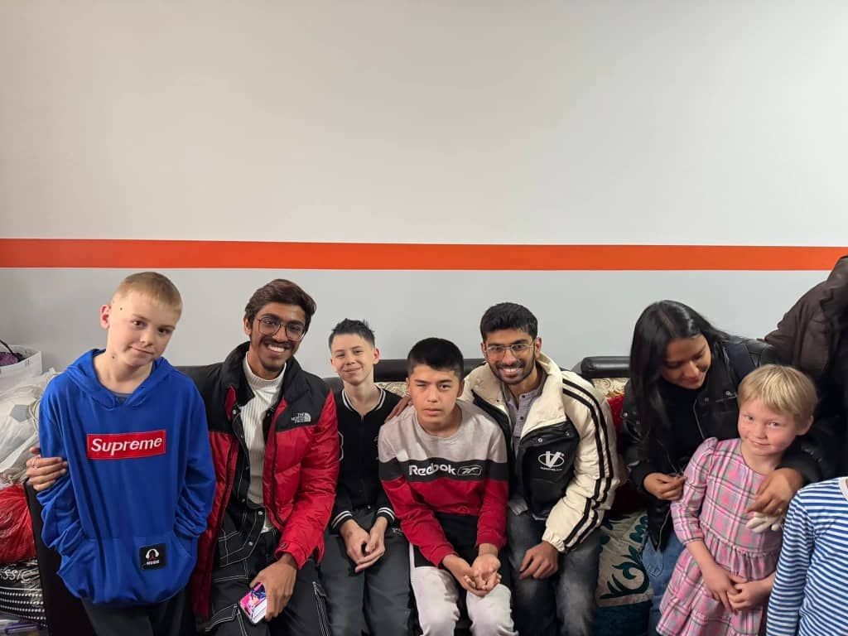
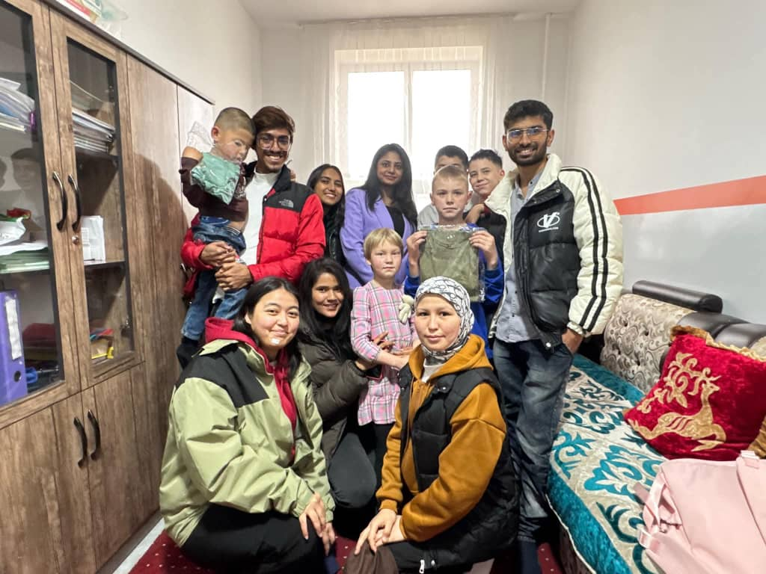
2025-жылдын 26-Мартында студенттик сенат тарабынан уюштурулган кайрымдуулук акциянын негизинде ОЭАМУнун окутуучулары жана студенттери Ош шаарыннын Калинин кочосундо жайгашкан карылар жана балдар уйуно барыпкийим-кече жана башка белектерди тапшырып келишти.

Slide 10

2025-жылдын 26-январында ОЭАМУда билим алып жатышкан Индиялык студенттер учун Индия Республикасынын кунуно арналган майрамдык иш-чара откорулду. Иш-чарада куттуктоолор жана концерттик программа менен коштолду.

Slide 11
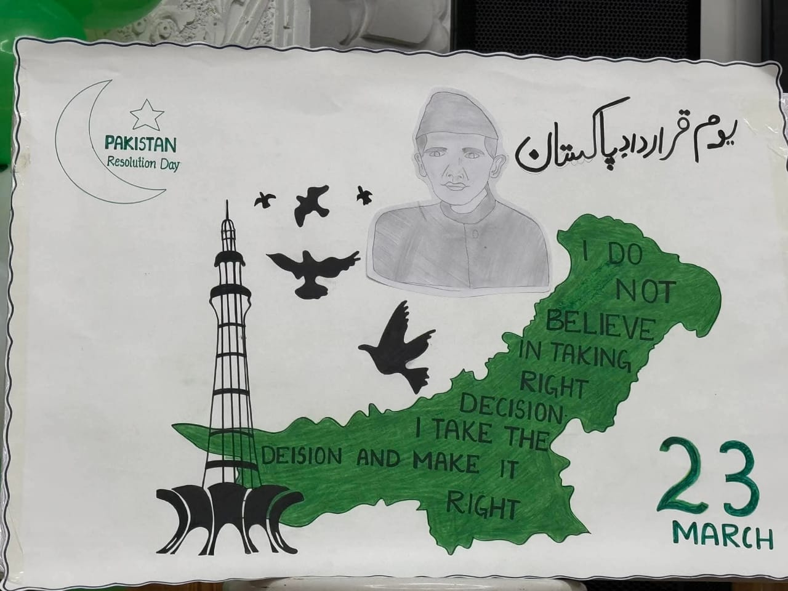
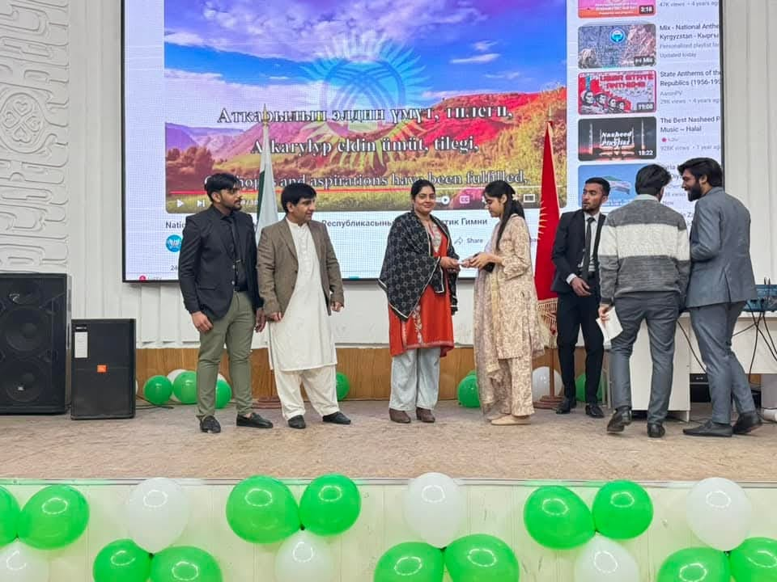
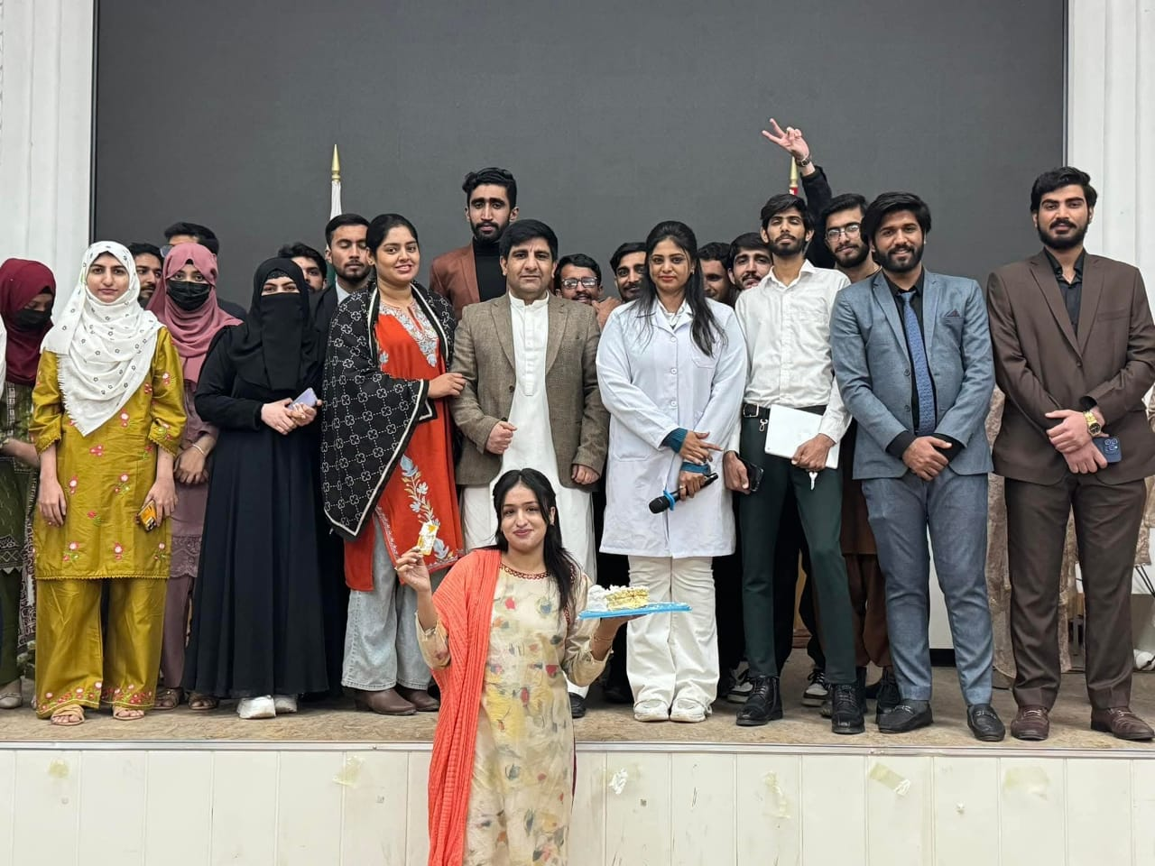
2025-жылдын 23-мартында ОЭАМУда билим алып жатышкан Пакистандык студенттер учун Пакистан Олкосунун кунуно арналган майрамдык иш-чара откорулду. Иш-чарада куттуктоолор жана концерттик программа менен коштолду.

Slide 12
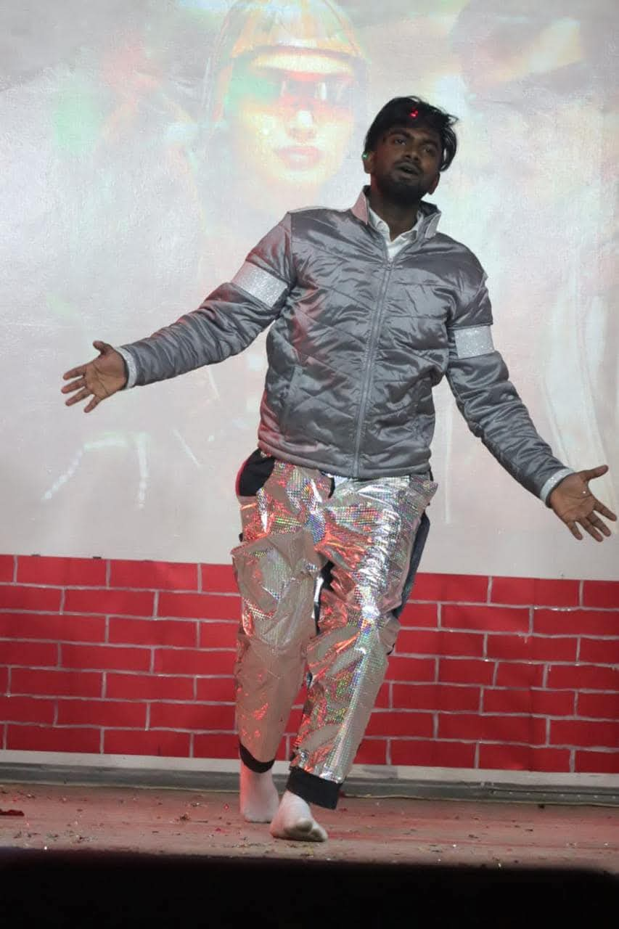
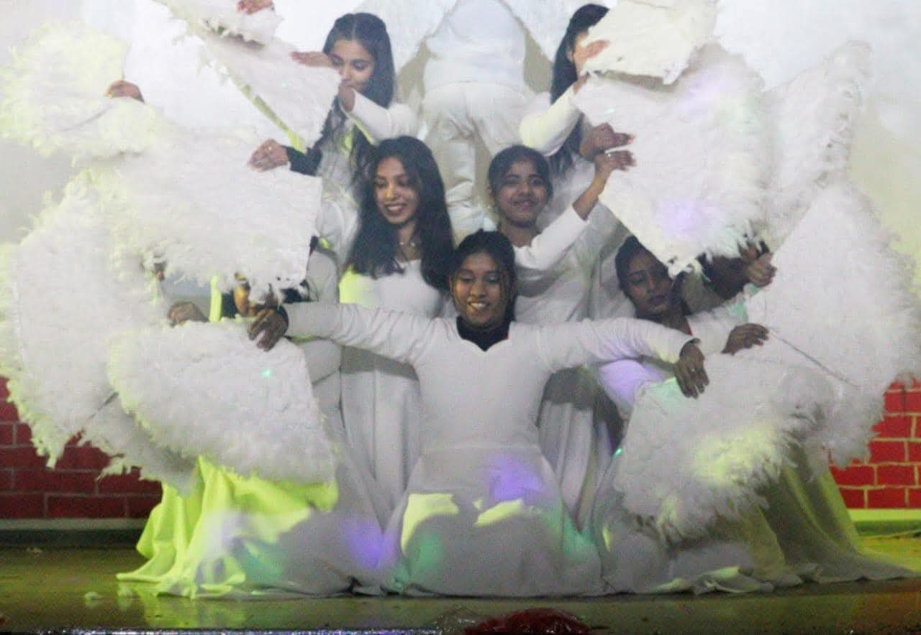
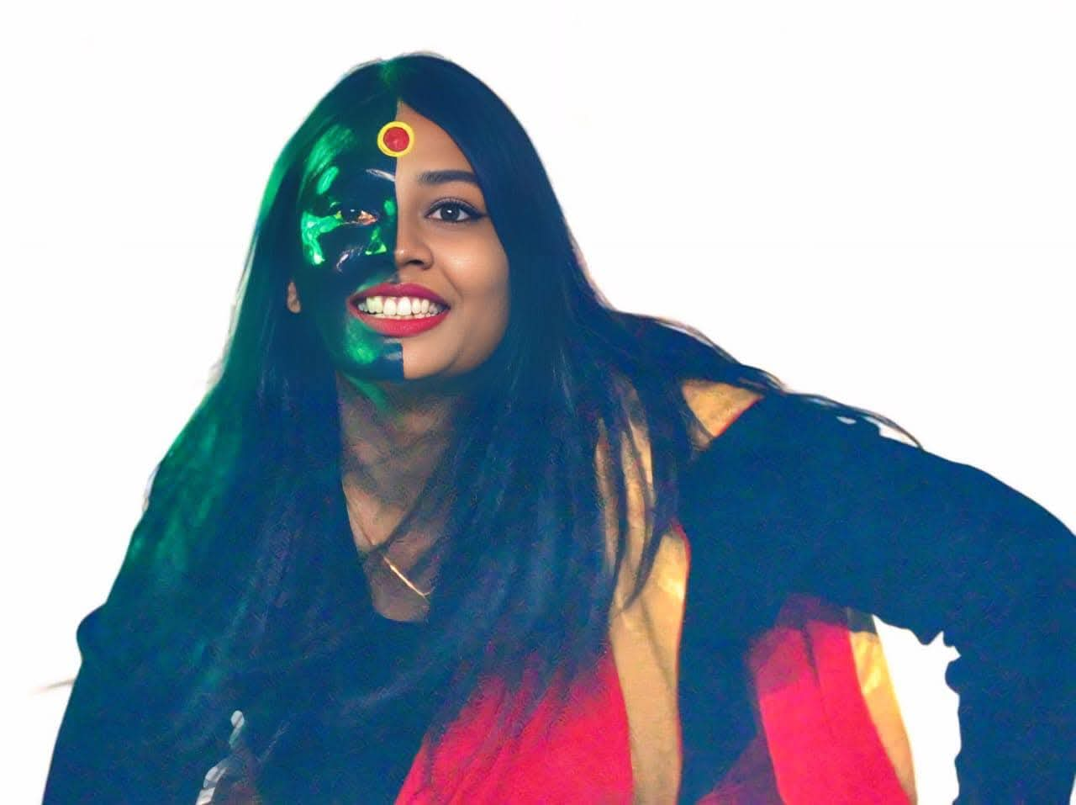
Таланттуу студенттерди колдоо максатында Жалал-Абад мамлекеттик университетинде откорулуп жаткан таланттардын шоусу конкурсуна биздин унивесрситетибиздин студенттери активдуу катышып, алдынкы орундарды ээлеп келишуудо.

Slide 13
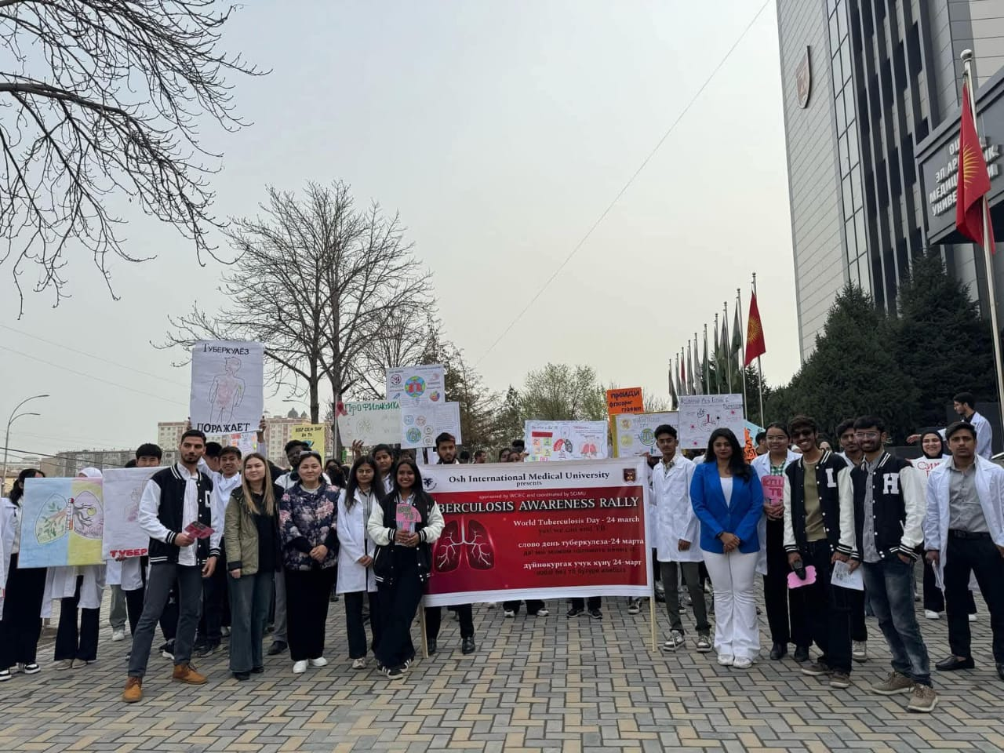
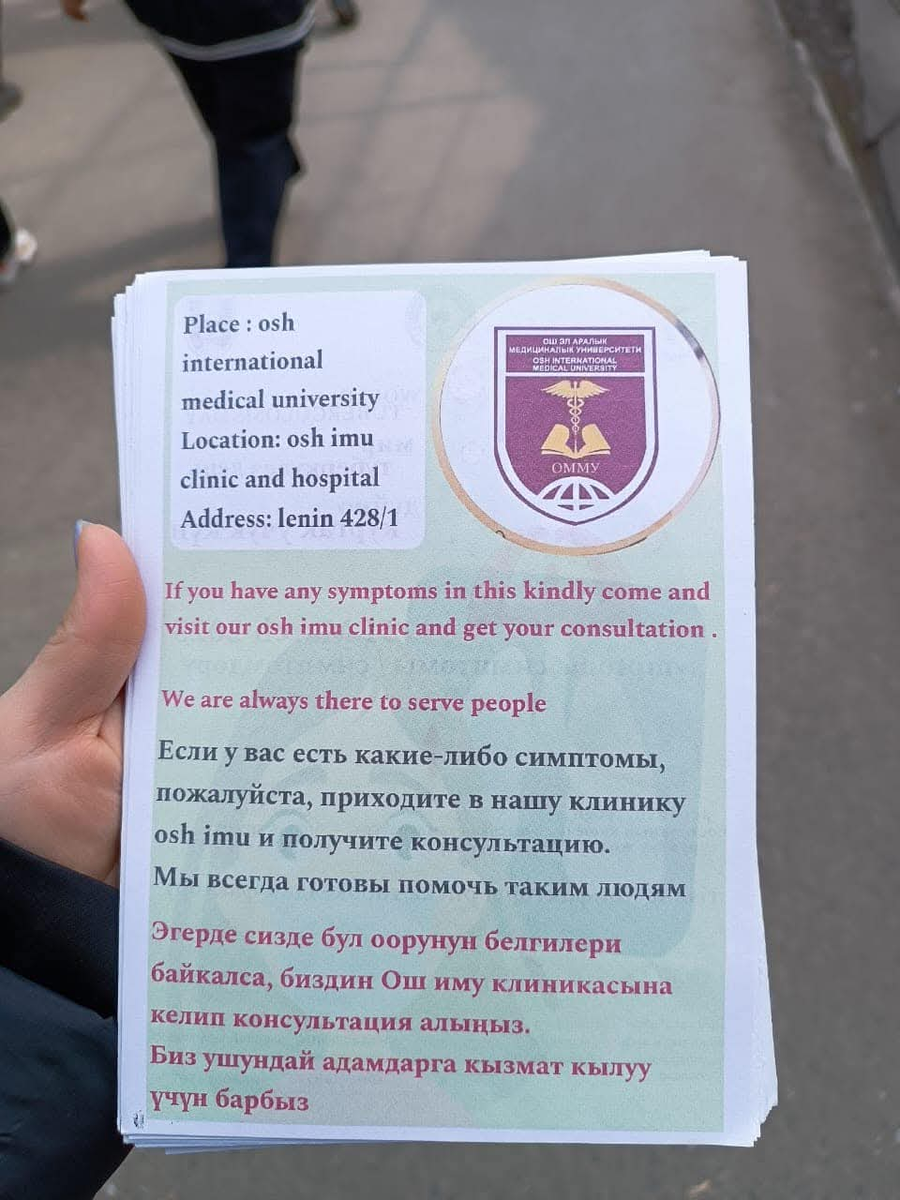

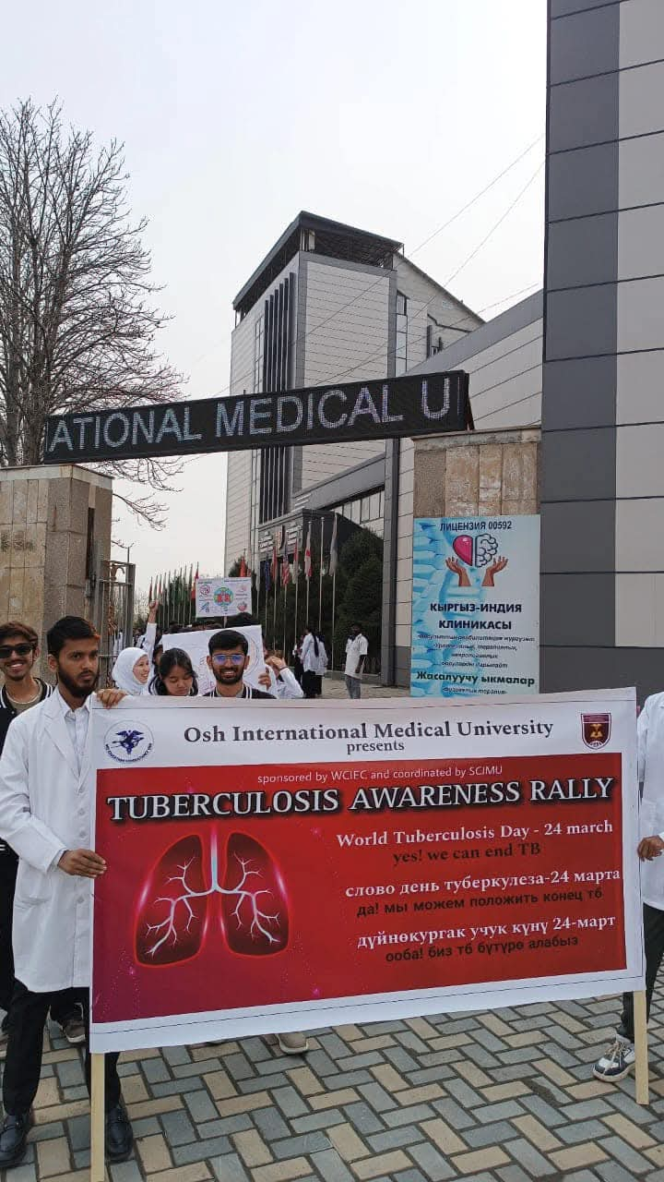
2025-жылдын 24-мартында ОЭАМУда Буткул Дуйнолук туберкулезго каршы курошуу кунуно карата уюштурулган агартуу акциясы откорулду. Акциянын негизинде шаар тургундарына туберкулез оорусунун алдын-алуу, дарылоосыяктуу керектуу маалыматтарды камтыган буклеттер таркатылды.

Slide 14
2025-жылдын 1-Майынан 10-Майга чейинки каникул аралыгындагы студенттерди козомолдоо боюнча иш-чаралар.
Индия жана Пакистан олколорунун ортосундагы кагылышуулардан улам ОММУда билим алып жаткан алыскы чет олколук студенттер менен жургузулгон иш-чаралар.

Slide 15
2025-жылдын 1-Майынан 10-Майга чейинки каникул аралыгындагы студенттерди козомолдоо боюнча
OFFICIAL NOTICE
Dear Students,
In connection with the upcoming holidays from 1st to 9th May of 2025 and in order to ensure your safety, please be reminded of the following rules:
Leaving the city without official permission from the Dean’s Office is strictly prohibited.
Follow all traffic regulations. Do not drive without a valid driver’s license.
Avoid attending mass gatherings, especially in crowded places, unless absolutely necessary.
Refrain from traveling to mountainous or remote areas due to increased risks (landslides, floods, etc.).
Observe fire safety rules when outdoors: do not start fires and do not discard burning objects.
In case of an emergency or health issue, immediately inform your group advisor or the Dean’s Office.
Stay alert, avoid conflicts, and do not put yourself in situations that could threaten your safety or well-being.
Students living in dormitories must strictly follow internal rules and the designated curfew.
Non-compliance with this directive will result in administrative and disciplinary action.
We urge all students to act responsibly and prioritize their health and safety during the holiday period.
Rector: Dzhumaev R.M.
ОФИЦИАЛЬНОЕ УВЕДОМЛЕНИЕ
Уважаемые студенты,
в связи с предстоящими каникулами с 1 по 9 мая 2025 года и в целях обеспечения вашей безопасности, напоминаем вам о следующих правилах:
1. Выезд за пределы города без официального разрешения деканата строго запрещен.
2. Соблюдайте все правила дорожного движения. Не садитесь за руль без действительных водительских прав.
3. Избегайте посещения массовых мероприятий, особенно в местах массового скопления людей, без крайней необходимости.
4. Воздержитесь от поездок в горные или отдаленные районы из-за повышенного риска (оползни, наводнения и т.д.).
5. Соблюдайте правила пожарной безопасности на улице: не разжигайте костры и не выбрасывайте горящие предметы.
6. В случае возникновения чрезвычайной ситуации или проблем со здоровьем немедленно сообщите об этом своему куратору группы или в деканат.
7. Будьте бдительны, избегайте конфликтов и не ставьте себя в ситуации, которые могут угрожать вашей безопасности или благополучию.
8. Студенты, проживающие в общежитиях, должны строго соблюдать правила внутреннего распорядка и установленный режим дня.
Несоблюдение этого приказа приведет к административным и дисциплинарным взысканиям.
Мы призываем всех студентов действовать ответственно и уделять приоритетное внимание своему здоровью и безопасности во время каникул.
Ректор: Джумаев Р.М.

Slide 16
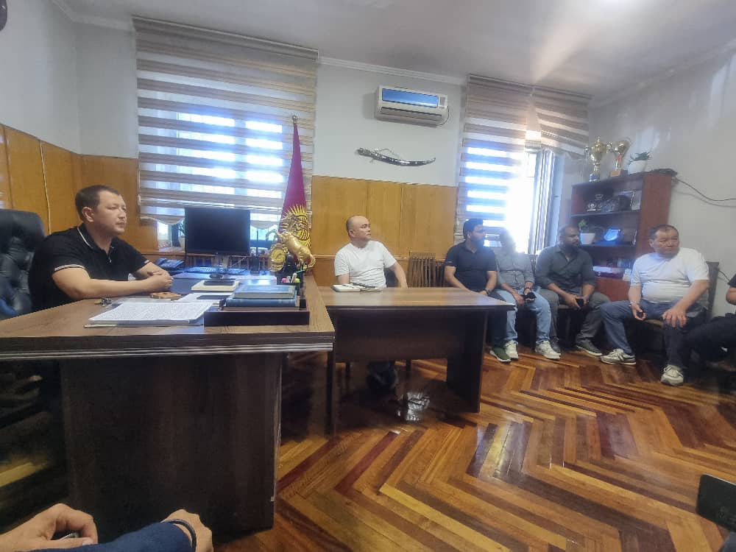
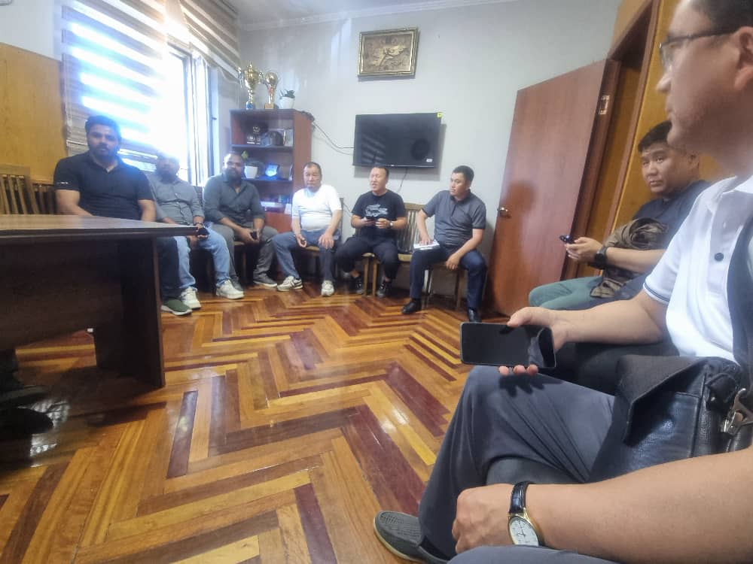
УКМК окулдору менен ОММУнун окулдорунун жолугушуусу

Slide 17
330-берене. Расалык, этностук, улуттук, диний же региондор аралык кастыкты (араздашууну) козутуу
Расалык, этностук, улуттук, диний же региондор аралык кастыкты (араздашууну) козутууга, улуттук ар-намысты кемсинтууго багытталган аракеттер, ошого тете жарандардын дини, улуту же расалык таандыктыгы боюнча ботончолугун, артыкчылыгын же кемчиликтерин пропагандалоо, ачык же жалпыга маалымдоо каражаттарын пайдалануу, ошондой эле Интернет тармактарынын жардамы менен жасалса,
1000ден 2000 эсептик корсоткучторго чейин айып пул салууга же беш жылга чейинки моонотко эркиндигинен ажыратууга жазаланат.
Томонкудой жасалган ошол эле жосундар:
Омурго жана ден соолукка коркунуч келтирбеген зомбулукту колдонуу менен же аны колдоном деп коркутуу менен;
Кызмат абалынан пайдалануу менен;
Адамдардын тобу тарабынан;
Алдын-ала бутум боюнча адамдардын тобу тарабынан;
Уюшкан топ тарабынан;
Кылмыштуу коомдоштуктун курамында, -
Беш жылдан жети жылга чейинки моонотко эркиндигинен ажыратууга жазаланат.

Slide 18
ОММУнун ректору Р.М.Джумаевдин ОММУда билим алып жатышкан студенттерге расмий кайрылуусу
Урматтуу студенттер!
Окуу жайда жана жалпы эле шаарда тартипти жана коопсуздукту камсыз кылуу зарылчылыгына байланыштуу, Мыйзамды сактоонун жана улуттар аралык чыр-чатактардын чыгышына жол бербөөнүн маанилүүлүгүн эскертебиз.
Улуттар аралык кастыкты козутуу үчүн жоопкерчилик: Расалык, улуттук, диний же башка кастыкты козутууга багытталган ар кандай аракеттер, анын ичинде мындай материалдарды Интернет, социалдык тармактар же мессенджерлер аркылуу таратуу же жөнөтүү кылмыш жоопкерчилигине тартылат. Кыргыз Республикасынын Кылмыш-жаза кодексинин 330-беренесине ылайык: "Расалык, улуттук, диний же башка социалдык араздашууну козутуу, ага тете эл алдында геноцид фактыларын актоо же четке кагуу 3 жылдан 5 жылга чейинки мөөнөткө эркиндигинен ажыратууга жазаланат." Кастыкты же жек көрүүчүлүктү козутууга багытталган материалдарды таратуу жана жөнөтүү кылмыш жоопкерчилигине да алып келет. Чыр-чатакты уюштурууга түздөн-түз катышпаса дагы, ушул сыяктуу материалдарды интернетте же социалдык тармактарда жарыялоо же жайылтуу олуттуу кесепеттерге алып келиши мүмкүн экендигин унутпоо керек.
2. Саат 22:00дөн кийин студенттердин коомдук жайларда болуусуна чектөөлөр: Кошумча эскерте кетсек, түнкү саат 22:00дөн кийин жатаканадан же башка жашаган жеринен сыртта жүргөн студенттер түн ичинде көчөдө же башка коомдук жайларда болуу себебин аныктоо максатында тартип коргоо органдарынын кызматкерлери тарабынан кармалат. Эгерде жүйөлүү себептер болбосо, кармоо колдонуудагы мыйзамдарга ылайык жол-жоболоштурулат. Бул чаралар коопсуздукту камсыз кылууга жана түнкү убакытка байланыштуу инциденттердин алдын алууга багытталган. Жагымсыз жагдайларды болтурбоо үчүн көрсөтүлгөн чектөөлөрдү сактоону сунуштайбыз.
3. Өз ара урматтоого чакыруу: Чыныгы жашоодо дагы, виртуалдык мейкиндикте дагы ар бирибиз өз иш-аракеттерибиз үчүн жооптуубуз. Башкаларды урматтаңыз, конфликттик кырдаалдарга катышуудан алыс болуңуз жана чыңалууну күчөтө турган материалдарды таратпаңыз. Мындан тышкары, укук коргоо органдары менен түшүнбөстүктөрдү болтурбоо үчүн белгиленген убакыт чектөөлөрүн сактаңыз. Камкор, жоопкерчиликтүү болуңуз жана биздин окуу жайда коопсуз жана урматтуу атмосфераны түзүүгө жардам бериңиз!
Урматтоо менен, ОММУНУН ректору Жумаев Равшан Мамадыевич.
07.05.2025

Slide 19
ОММУда билим алып жатышкан алыскы чет олколук студенттер боюнча жалпы маалымат
5 курс 5 студ из Индии
4 курс 42 студ из Индии
3 курс 31 студ: 21 студ из Пакистана 10 из Индии
2 курс 42 студента: 17 студ из Пакистана, 23 студ из Индии, 2 студ из Египта
1 курс (летний) 81 студент: 49 студ из Индии, 11 из Пакистана, 21 студ из Египта.
1 курс (зимний) 22 студ из Индии, 10 студент из Египта, 1 студент из Пакистана.

Slide 20
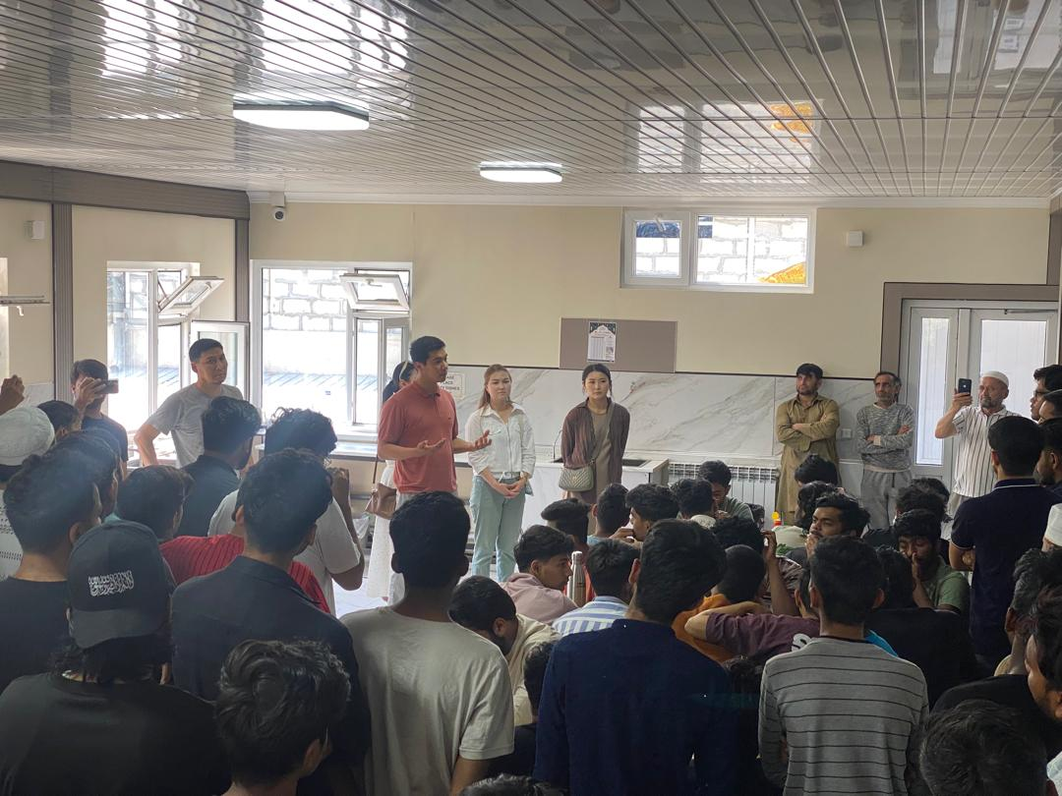
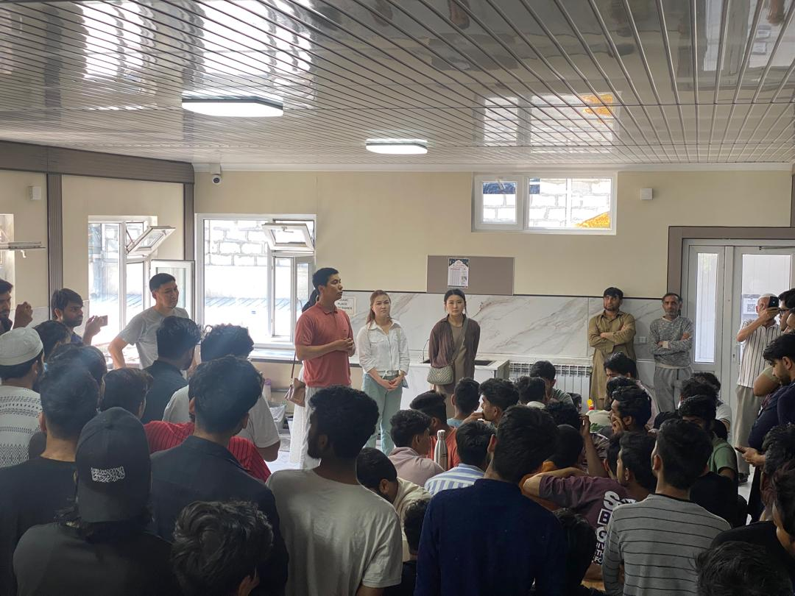
ОММУнун деканы Н.К.Курманалиевдин, практика жетекчиси Б.Муратовдун, кафедра башчылары Н.Нурланова жана Э.Нышанкулованын, тарбия иштери боюнча декандын орун басары Г.Садыкованын жатаканадагы студенттер менен жолугушуусу

Slide 21
ОММУнун деканы Н.К.Курманалиевдин, практика жетекчиси Б.Муратовдун, кафедра башчылары Н.Нурланова жана Э.Нышанкулованын, тарбия иштери боюнча декандын орун басары Г.Садыкованын жатаканадагы студенттер менен жолугушуусунун протоколу
Ошский международный медицинский университет ПРОТОКОЛ №__ профилактической встречи с иностранными студентами
Дата: "05" апреля 2025 г
Время: 13:00
Место: Ошский Международный медицинский университет
Присутствовали: - Декан факультета:Курманалиев Н.К.
Заместитель декана по практике: Муратов Б.А.
Старший куратор: Садыкова Г.Ж.
Зав.кафедры: Нурланова Н.Н., Нишанкулова Э.Д.
Студенты из Индии и Пакистана. Информационное сообщение: В связи с военным конфликтом между Индией и Пакистаном, была проведена профилактическая встреча. Были разъяснены меры, предпринимаемые университетом для обеспечения безопасности студентов, а также напомнены основные положения правил поведения в общежитиях и на территории кампуса. Рекомендовано иностранным студентам воздержаться от посещения увеселительных заведений в вечернее и ночное время. Сообщать о любых инцидентах, могущих послужить предпосылкой к межнациональному конфликту, а в случае правонарушений и преступлений - информировать в правоохранительные органы. Присутствующие сотрудники университета поблагодарили студентов за участие в встрече и призвали к взаимопониманию, уважению и соблюдению установленных правил.
Декан: Курманалиев Н.К. "05" апреля 2025 г

Slide 22
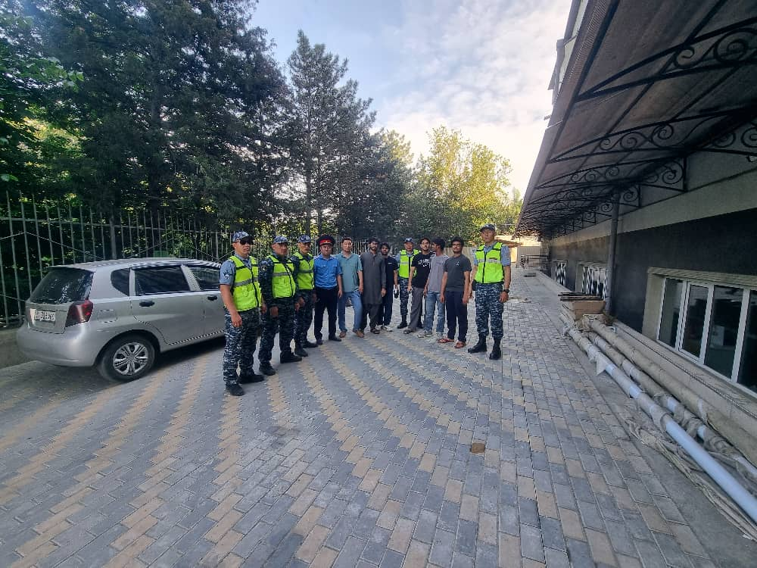
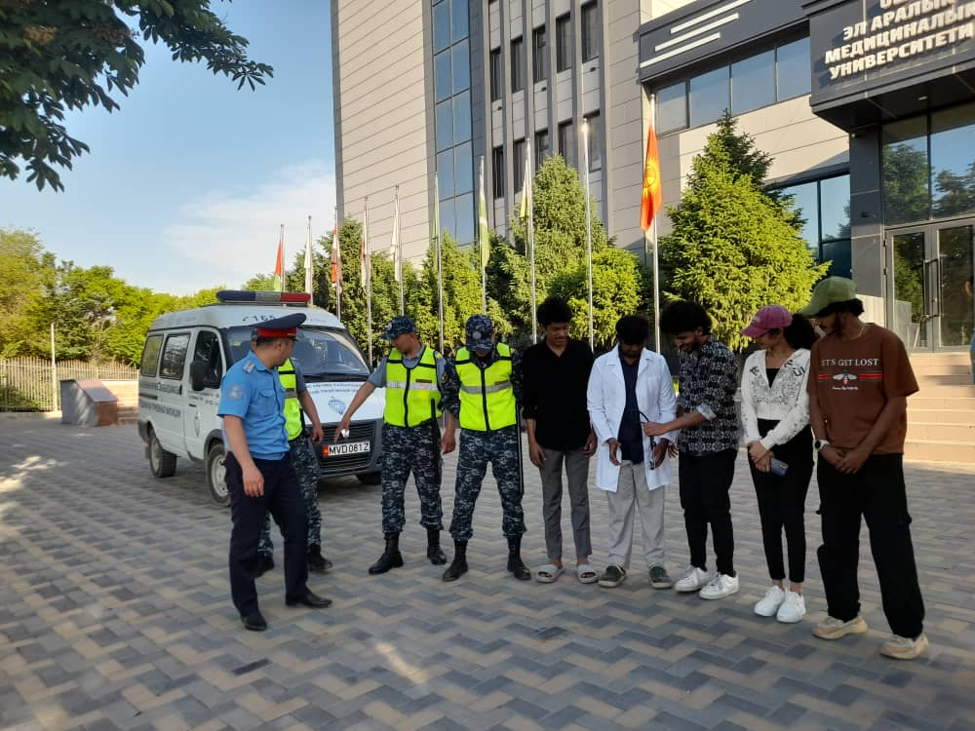
Ош ШИИБдин Сулайман-Тоо МБнын МАЫӨ милициянын улук лейтенанты Жээнбеков Эрландын ОММУда билим алып жатынкан алыскы чет олколук студенттер менен болгон

Slide 23
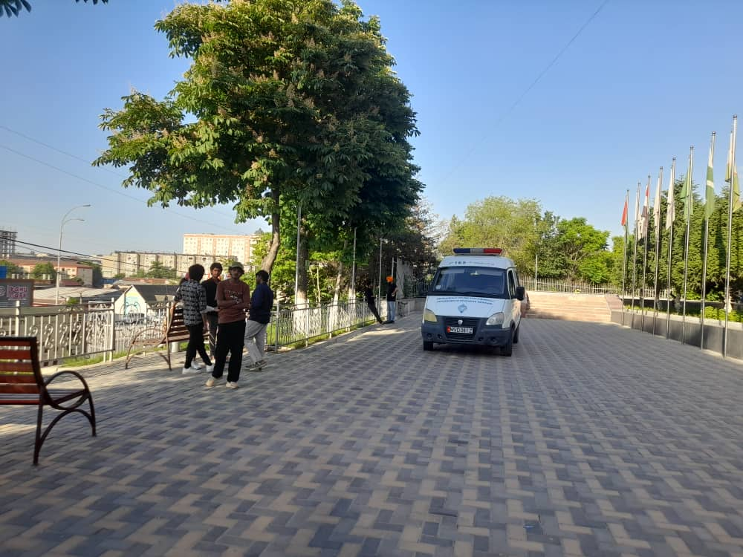
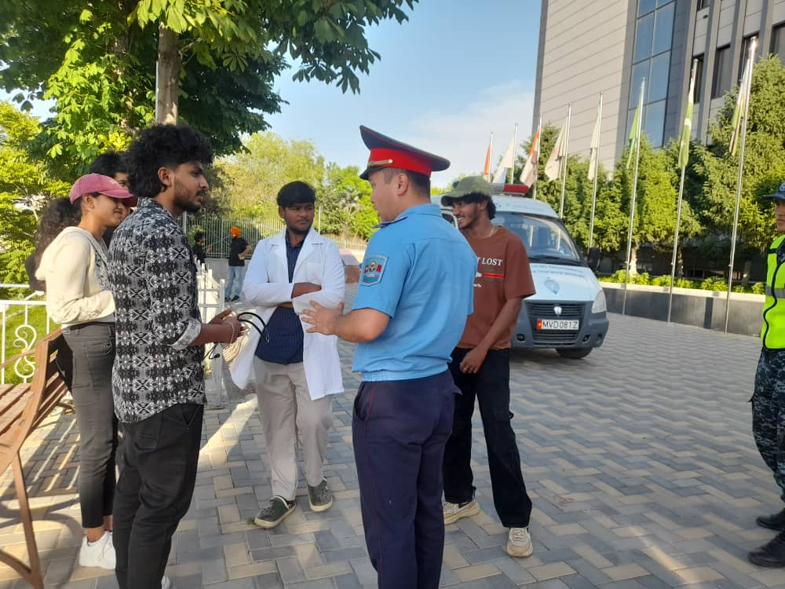
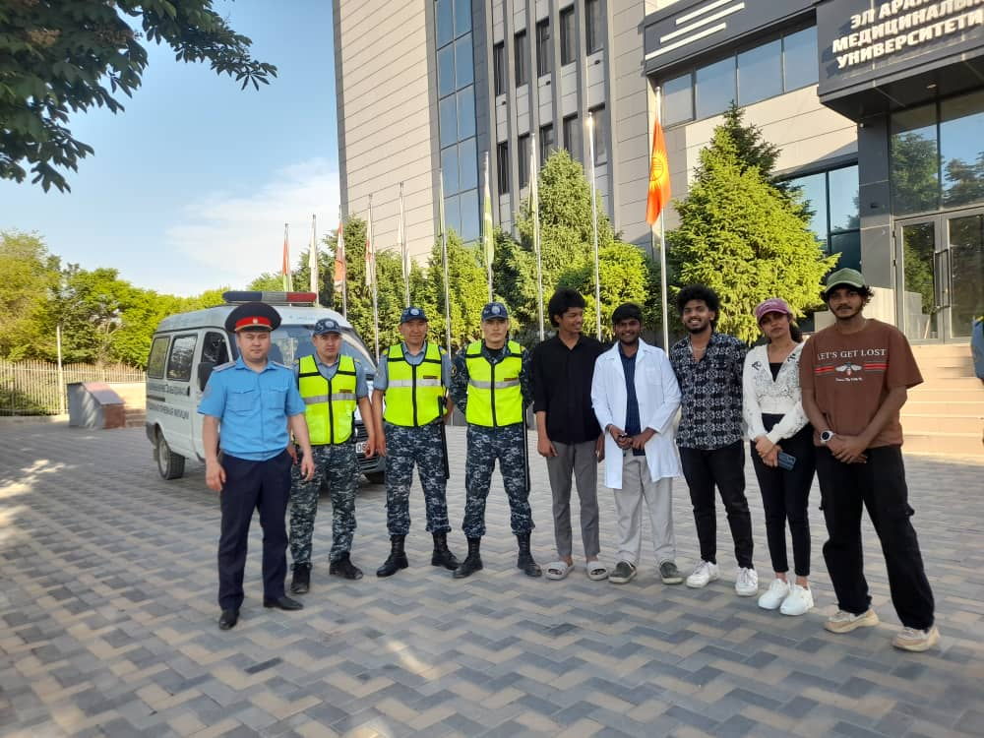
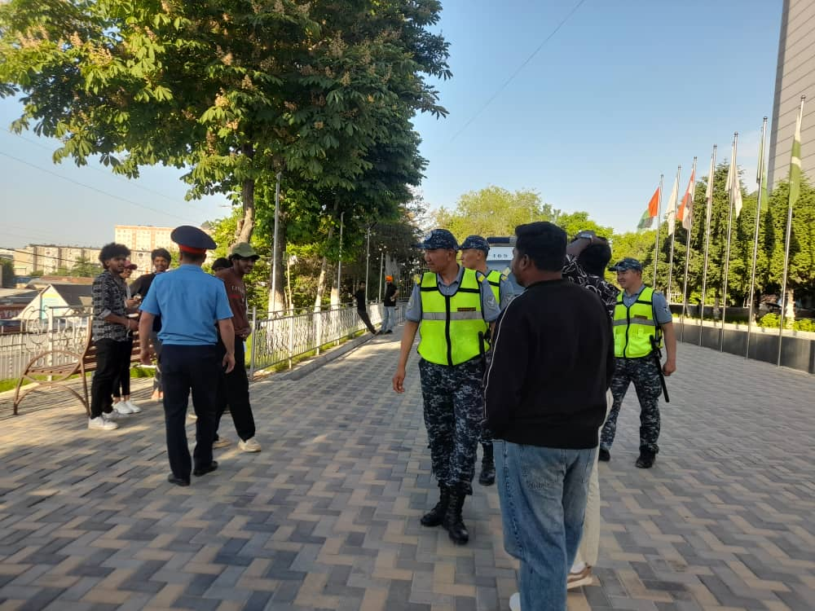

Slide 24
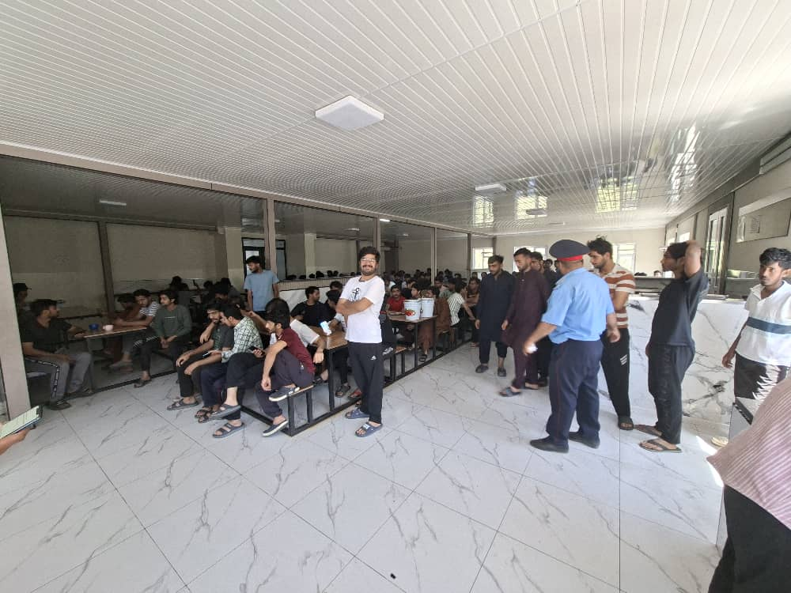
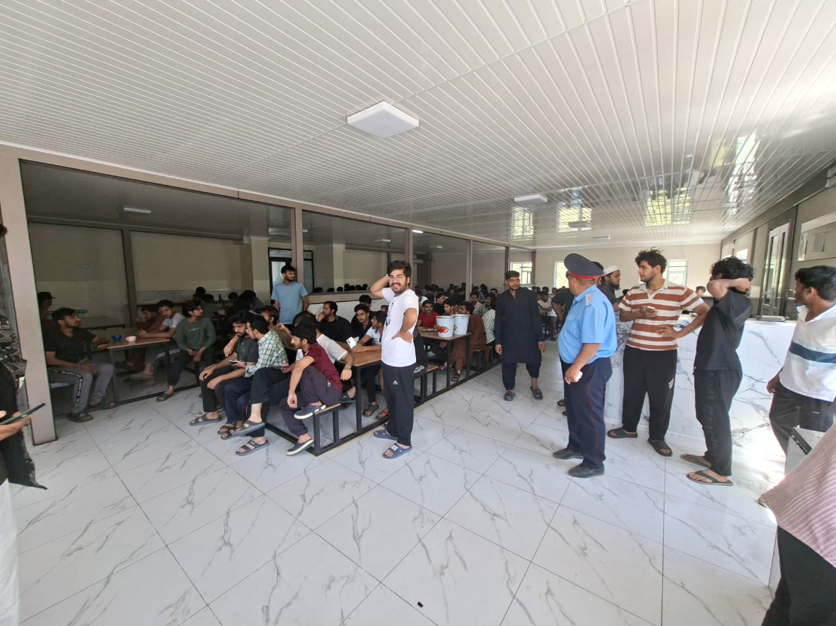

Slide 25
Пакистан жана Индия мамлекеттеринен келген, Кыргыз Республикасынын медициналык билим берүү уюмдарында окуган студенттердин коопсуздугун камсыз кылуу боюнча чаралар тууралуу Пакистан менен Индиядагы кырдаалдын курчушуна байланыштуу, ошондой эле Кыргыз Республикасында билим алып жаткан чет элдик студенттердин коопсуздугун камсыз кылуу максатында буйрук кылам:
1. Пакистан жана Индия мамлекеттеринен келген студенттердин арасында кагылышууларды алдын алуу жана коопсуз чөйрөнү камсыз кылуу үчүн, Кыргыз Республикасынын медициналык билим берүү уюмдарынын жетекчилерине: - Билим берүү уюмдарынын, анын ичинде жатаканалардын аймагында Пакистан жана Индиядан келген студенттердин коопсуздугун камсыз кылуу боюнча бардык зарыл чараларды көрүү; - Билим берүү уюмдарынын жана жатаканалардын аймагында күнүтүнү кезекчилик жана күзөт уюштуруу.
2. Студенттерди маалымдоону уюштуруу:
- Чет элдик студенттер менен жолугушууларды өткөрүп, мүмкүн болгон коркунучтар жана этияттык чаралары тууралуу маалымат берүү;
- Колдоо жана жардам кызматтары тууралуу маалыматтын жеткиликтүүлүгүн камсыз кылуу.
3. Пакистан жана Индия мамлекеттеринен келген студенттердин катышуусунда болушу мүмкүн болгон окуяларга көз салуу жана ыкчам чара көрүү үчүн мониторинг жүргүзүүчү жумушчу топ түзүү:
Жумушчу топтун курамына студенттик өзүн-өзү башкаруу органдарынын, билим берүү уюмунун администрациясынын жана укук коргоо органдарынын өкүлдөрүн киргизүү.
Чет элдик студенттерге байланыштуу кырдаалга үзгүлтүксүз мониторинг жүргүзүп туруу жана жаралган маселелер тууралуу Билим берүү жана илим министрлигине маалымат берүү.
4. Бул буйруктун аткарылышын көзөмөлдөөнү өзүмө калтырам.
Министрдин орун басары А.Д. Махметкулов

Slide 26
Ош эл аралык медициналык университетинин окутуучуларынын жатаканага кезметчилик графиги
№ | Аты жону | Куну
1 | Камбаралиев Нурлан, Сатаров Улан, Алиева Чынара | 09.05.2025
2 | Абдуллаева Вилена, Мурзакулова Кызжибек | 10.05.2025
3 | Ниязбеков Байсал, Токтоназарова Нуриза | 11.05.2025
4 | Ботобекова Нона | 12.05.2025
5 | Нышанкулова Элнура | 13.05.2025
6 | Муратов Бекжан | 14.05.2025
7 | Талипова Даткайым | 15.05.2025
8 | Нурланова Нурпери | 16.05.2025
9 | Садыкова Гулкумар | 17.05.2025
10 | Тогузакова Жылдыз, Султанмахмутова Нурзат | 18.05.2025

Slide 27
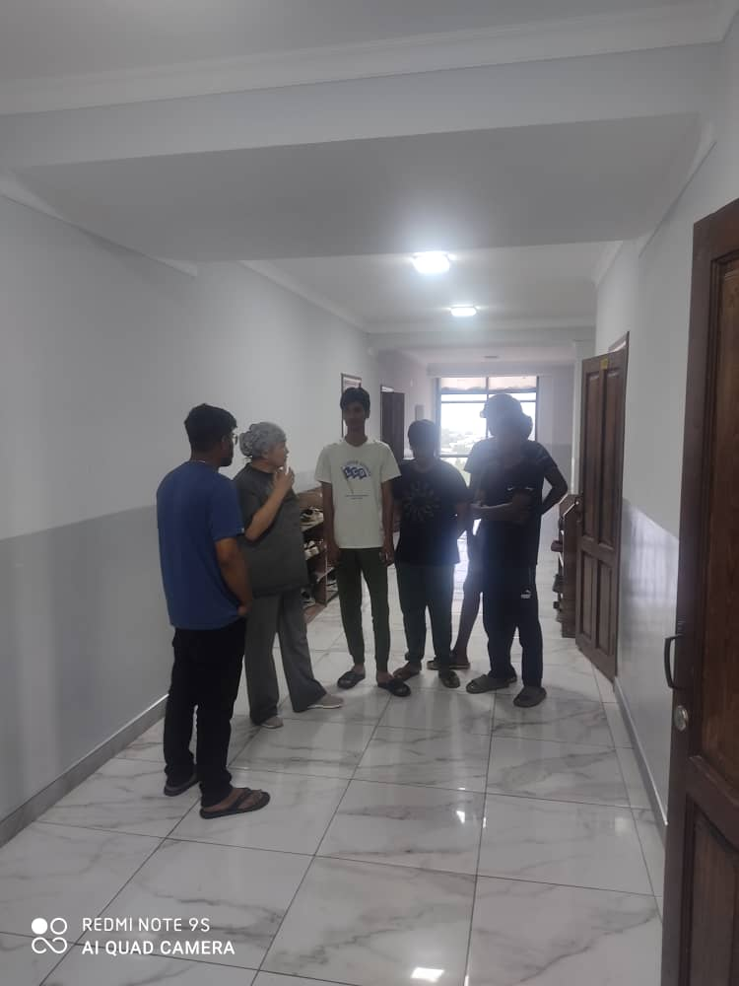
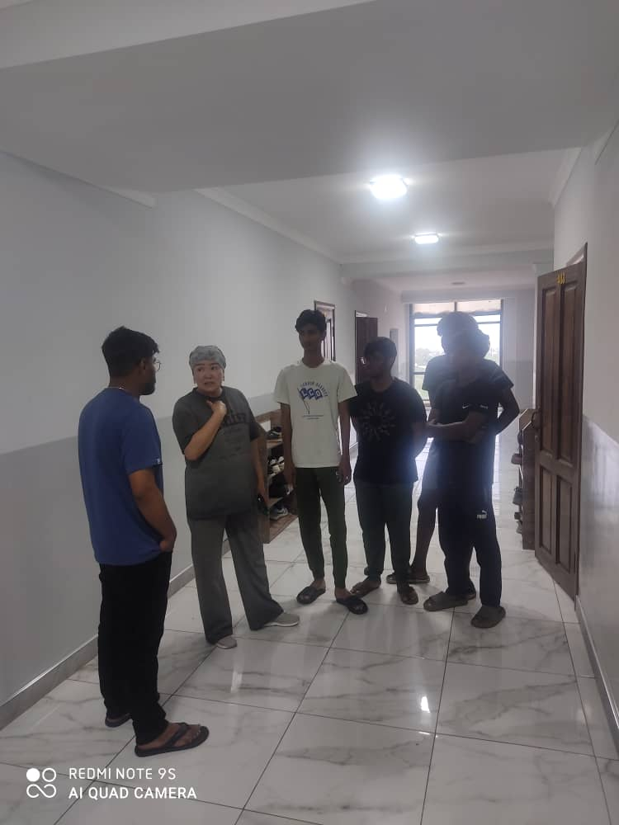
09.05.2025 куну Ош эл аралык медициналык университетинин окутуучуларынын жатаканага кезметчилик графигигин фотоотчету

Slide 28
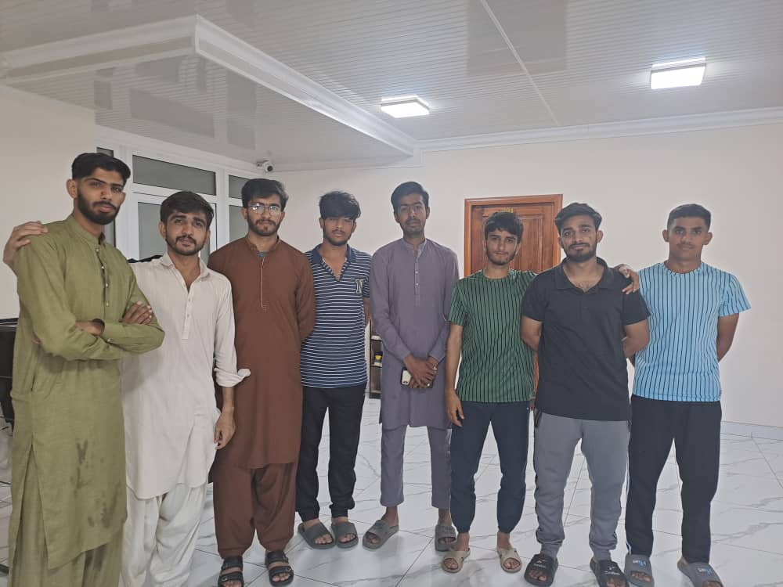
10.05.2025 куну Ош эл аралык медициналык университетинин окутуучуларынын жатаканага кезметчилик графигигин фотоотчету

Slide 29
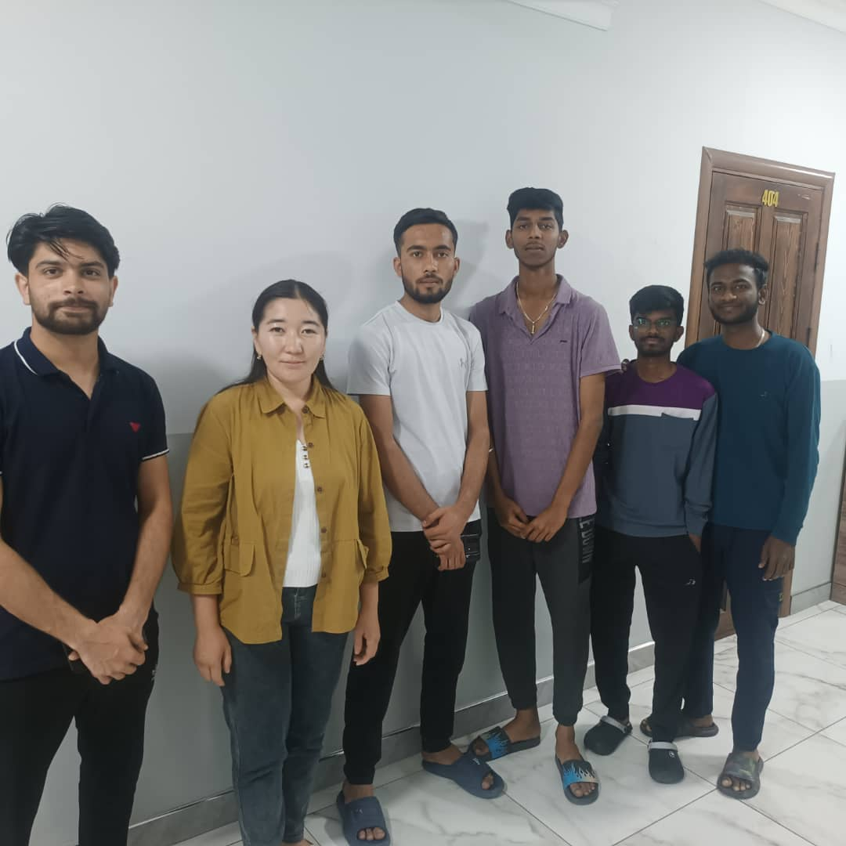
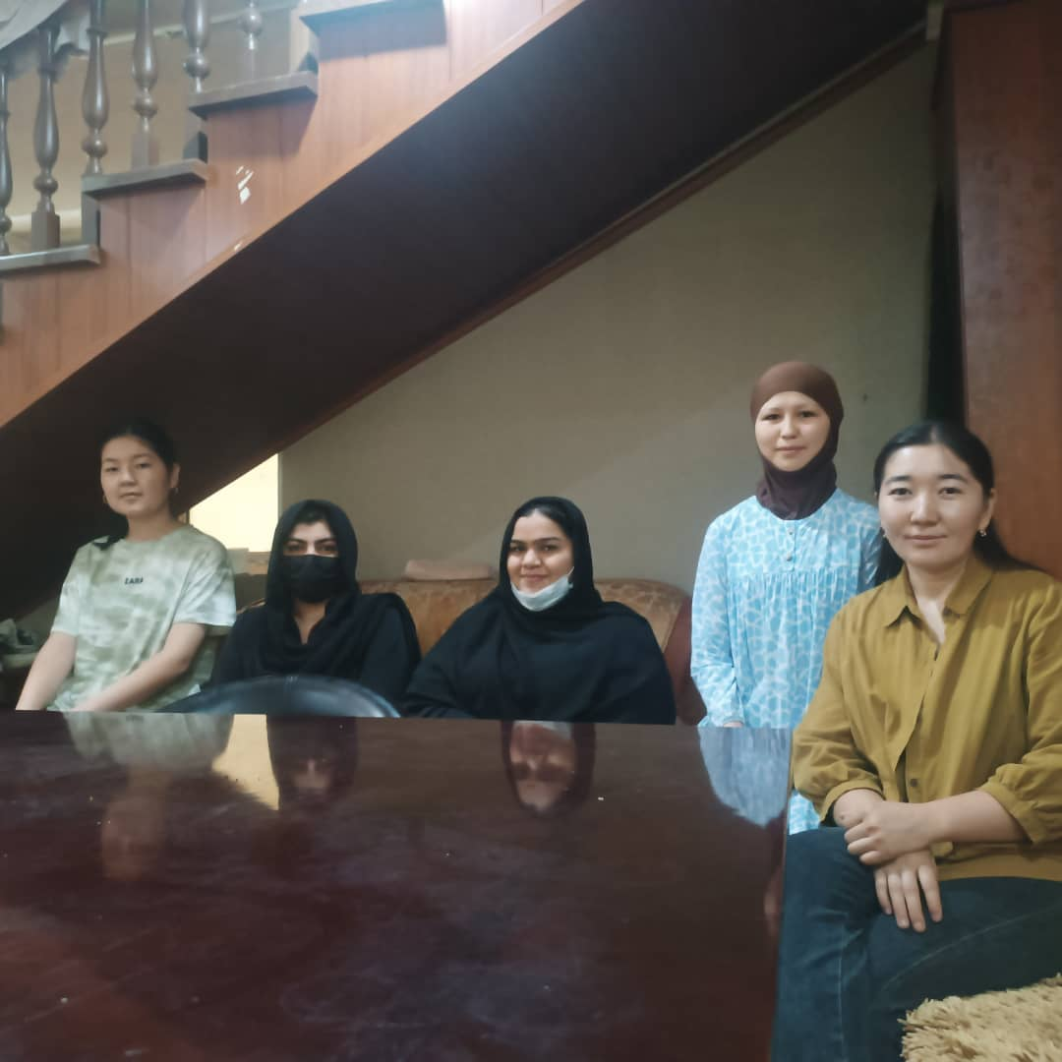
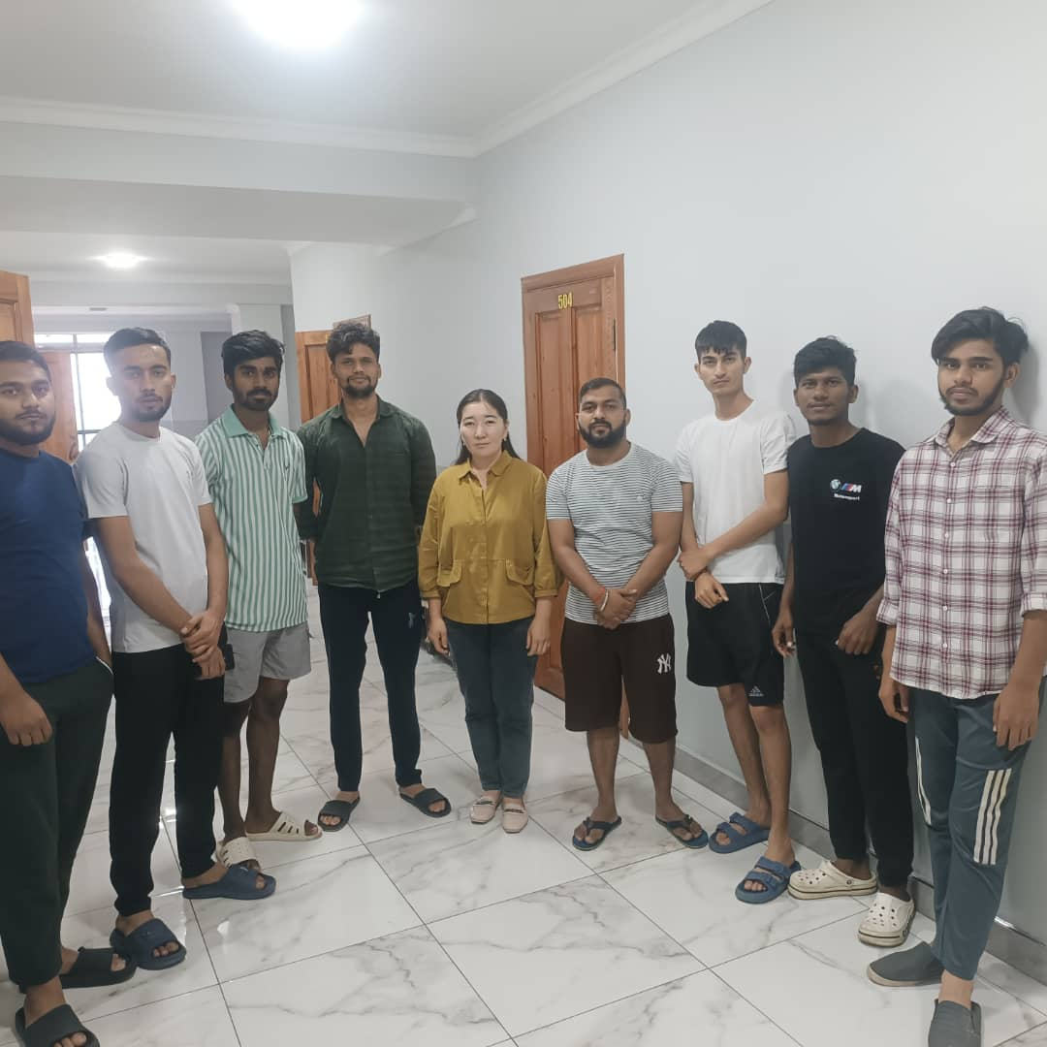
11.05.2025 куну Ош эл аралык медициналык университетинин окутуучуларынын жатаканага кезметчилик графигигин фотоотчету

Slide 30
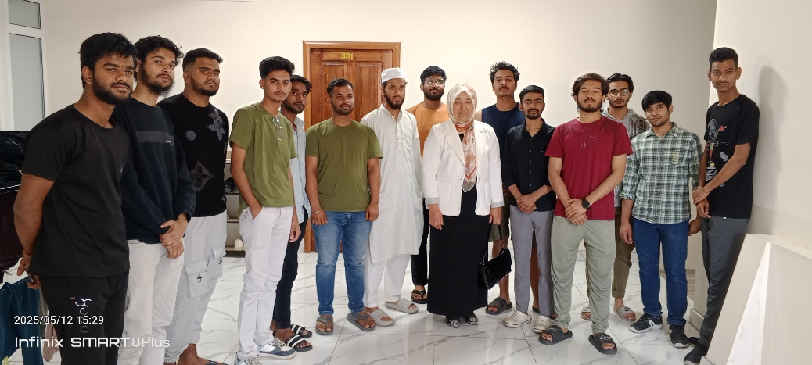
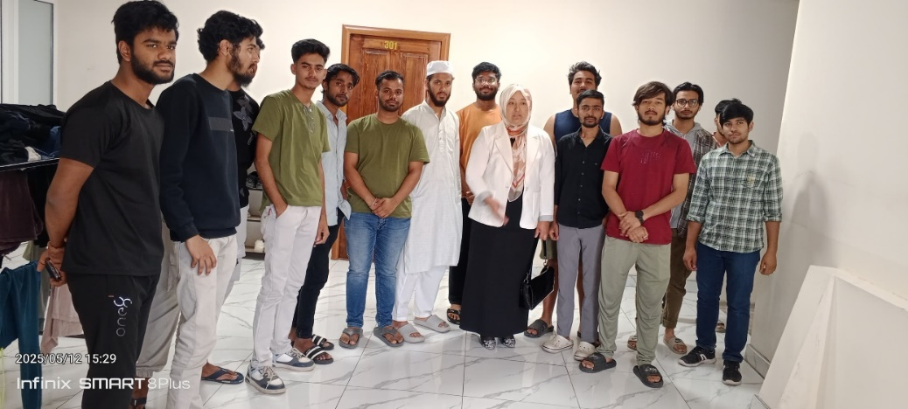
12.05.2025 куну Ош эл аралык медициналык университетинин окутуучуларынын жатаканага кезметчилик графигигин фотоотчету

Slide 31
Конул бурганыныздар учун рахмат!!!

